Slide 1

Estadísticas con apoyo informático Story Telling
Jorge Bethancourt
1SF131
2023

Slide 2
¿Qué describí de mí?
Me considero alguien muy amable, tímido, seguro de sí, siempre me aseguro de realizar mi mayor esfuerzo y lograr mis objetivos propuestos. He considerado mis fracasos como impulsos para mis éxitos, que no todo será perfecto.

Slide 3
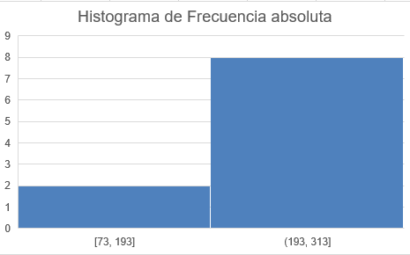
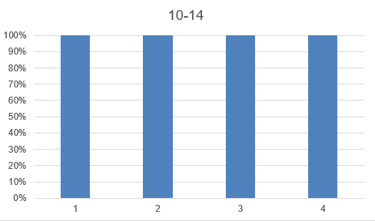
¿Qué describí de los datos?

Slide 4
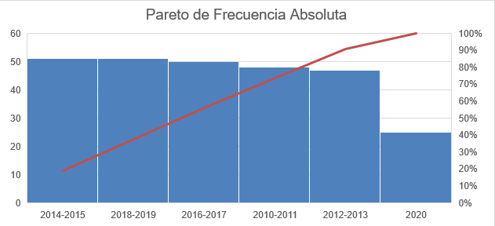
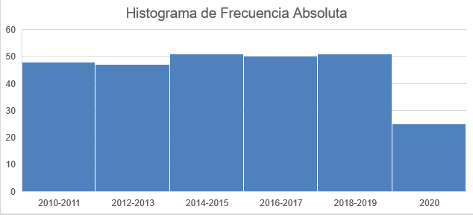
¿Qué describí de los datos?

